Slide 1
Rozvoj dětské kresby

Slide 2
Črtací experimentace
před 2. rokem
skvrny, čáranice, čmárání
od náhodného zanechávání stopy, přes jistější tahy po nahodilé tvary bez organizace
význam v průběhu nebo až po ukončení činnosti

Slide 3
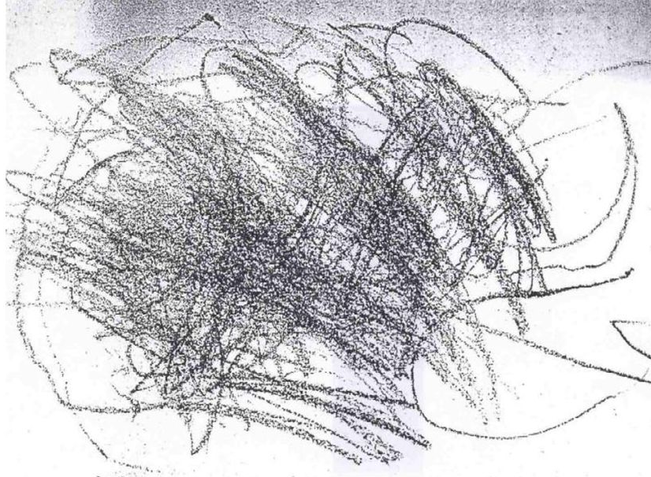

Slide 4
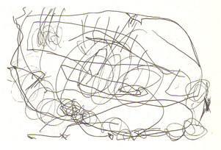

Slide 5
Prvotní obraz
po 3. roce
význam
motorický tah odpovídá realitě
určení významu předchází kresbě, kresba není všeobecně srozumitelná
dítě je schopno kombinaci čar a křivek opakovat

Slide 6
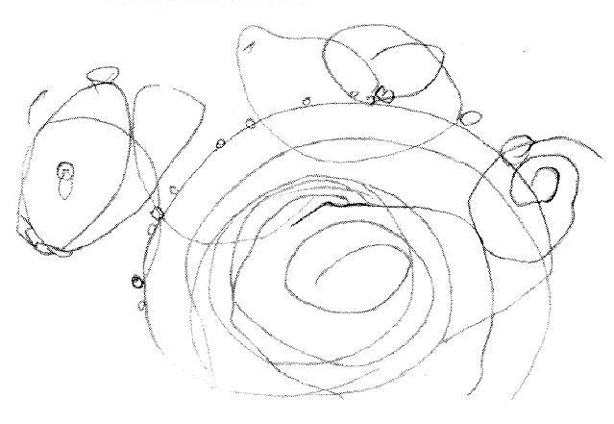

Slide 7
Stadium lineárního náčrtu
kolem 4. roku
hrubá podoba
tematická zaměřenost
subjektivita a emocionalita
transparentnost

Slide 8
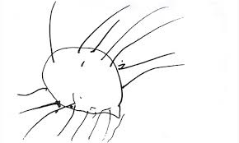

Slide 9
Stadium realistické kresby
mezi 5. a 6. rokem
zážitek vs. realita
dítě kreslí podle toho, co zná
dvojdimenzionalita
typické detaily věrně zachyceny

Slide 10
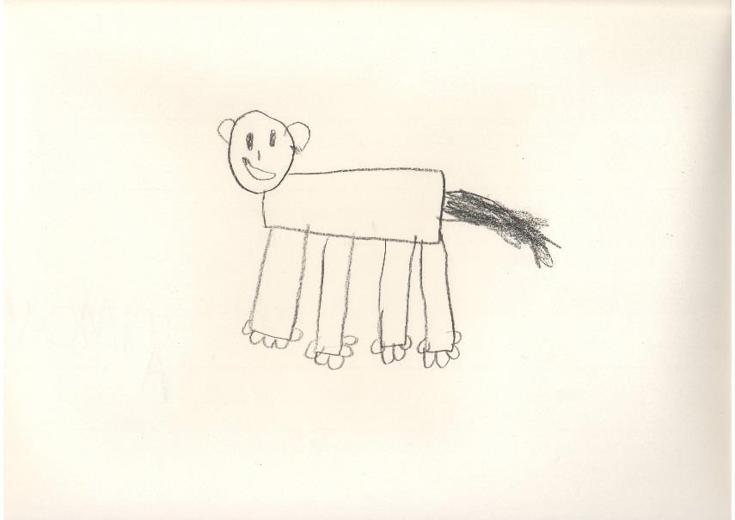

Slide 11
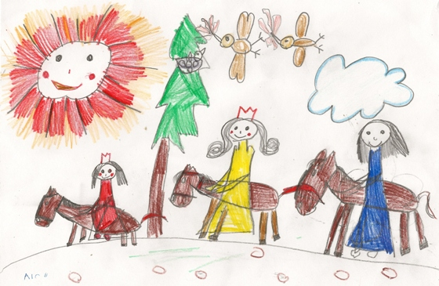

Slide 12
Stadium naturalistické kresby
po 10. roce
jak se předmět jeví
lepší proporce
perspektiva, pohyb

Slide 13
Kresba lidské postavy
nejoblíbenější a nejčastější námět
3 – 4 roky: oválná forma s podstatnými znaky, hlavonožec
5 let: dvojrozměrně, proporce nejsou v souladu, trup menší než hlava
6 let: zdokonalení formálních znaků a proporcí, zřetelně členění a více detailů, tzv. montovaná kresba (mechanické připojování částí)

Slide 14
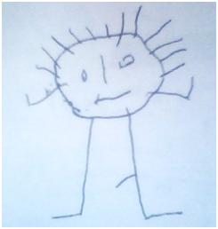
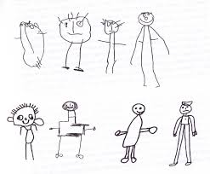
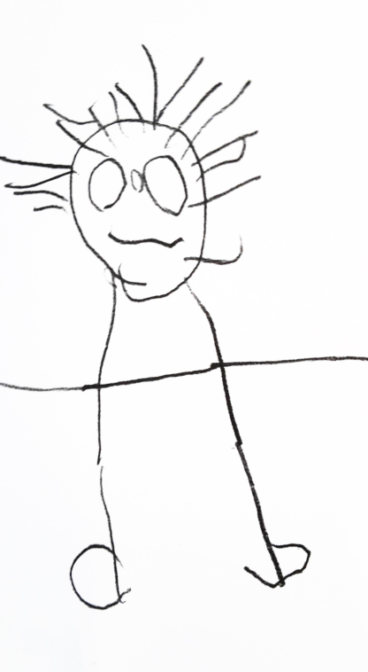

Slide 15
7 let: zpřesnění proporcí – paže a krk, oblečení a účes jsou dokonalejší
8 let: profil, krk navazuje na hlavu a trup, rozkrok
9 let: pokus o zachycení pohybu
10 – 11 let: perspektiva, stínování

Slide 16


